Slide 1


Hotel Travelodge

Slide 2
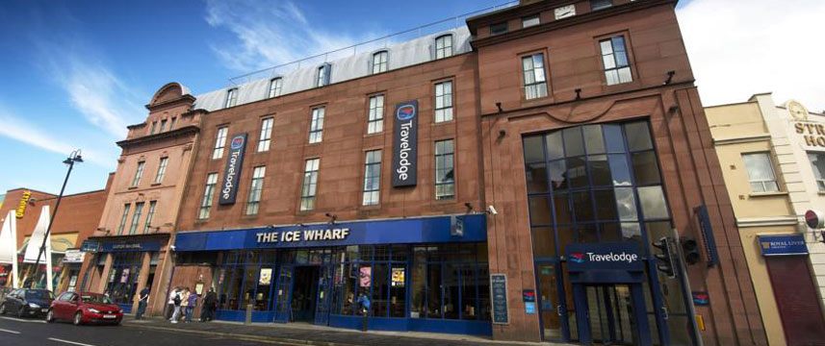

Slide 3
Hotel Derry City Centre Travelodge został zaprojektowany tak, aby sprostać wymaganiom Gości, którzy poszukują niedrogiego zakwaterowania.
Hotel usytuowany jest w centrum miasta Derry, a jego oferta obejmuje niedrogie pokoje oraz bar z kawiarnią.

Slide 4
Hotel Travelodge został zaprojektowany z myślą o gościach podróżujących służbowo jak i prywatnie. Jasne i przytulnie urządzone pokoje wyposażone są we wszelkie nowoczesne udogodnienia. Nad ranem personel serwuje obfite śniadanie w formie bufetu. Obsługa hotelu chętnie udzieli odpowiedzi na wszelkie pytania.

Slide 5
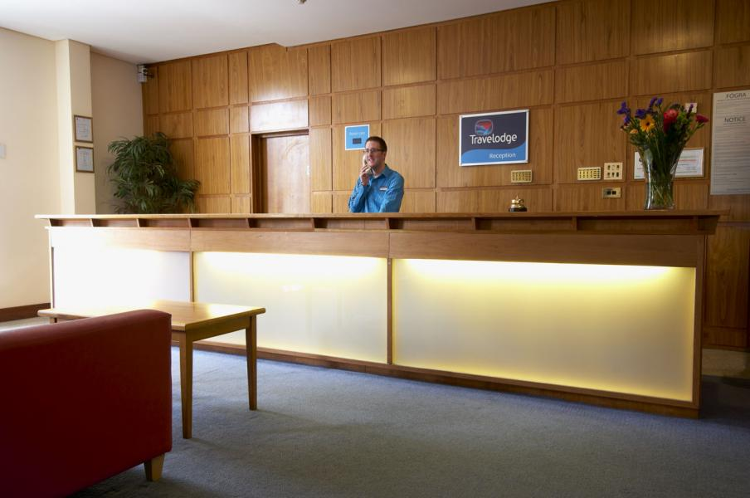

Slide 6
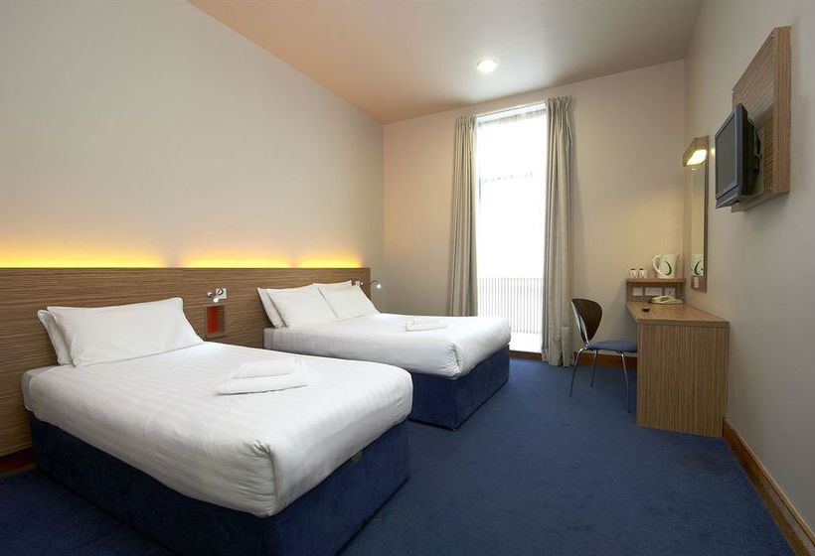
Pokój typu twin

Slide 7
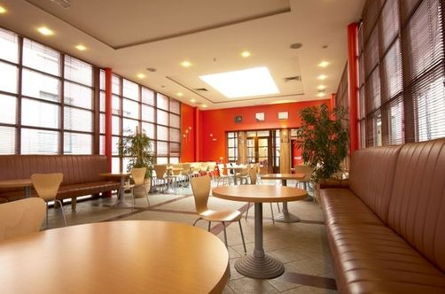
Restauracja

